Slide 1
Intern ontwikkeld initiatief over duurzamer reizen Hogeschool van Amsterdam
Workshop ‘Promoting environmentally friendly practices’

Slide 2
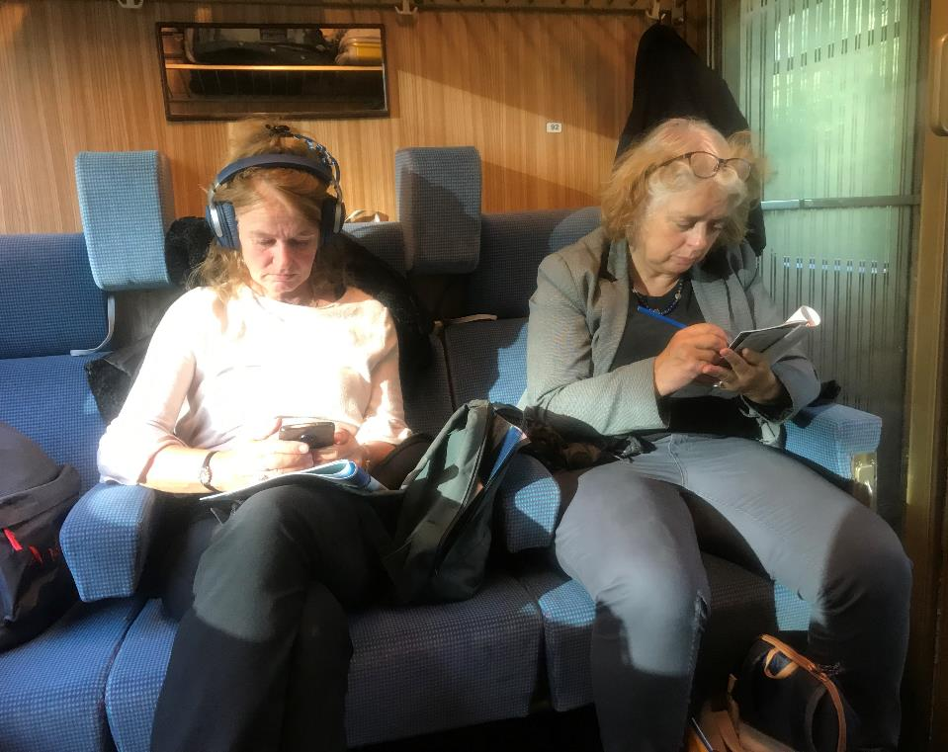
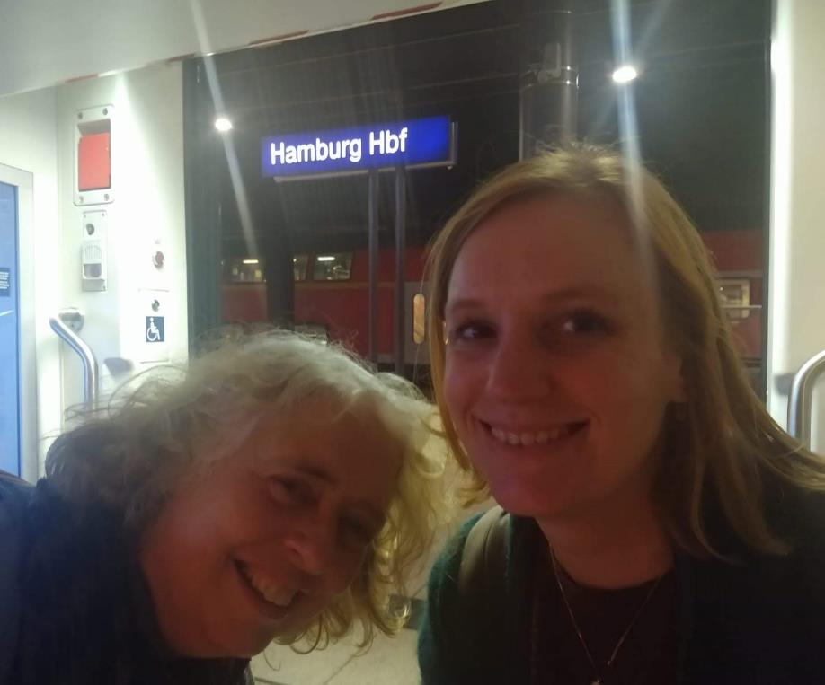
Met de trein van Amsterdam naar Travemünde in Noord-Duitsland, met enkele tussenstops.

Slide 3
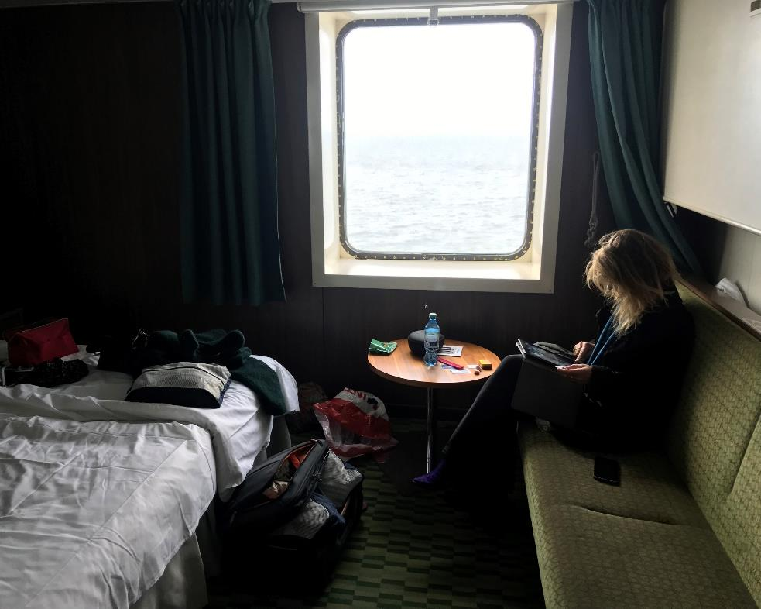
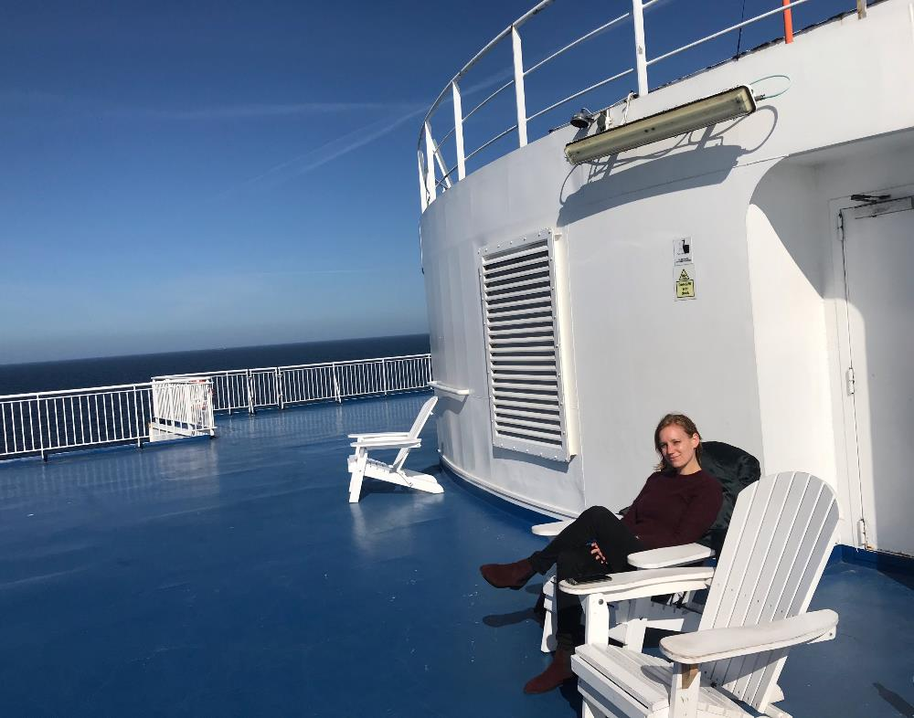
29 uur op de ferry van Travemünde naar Helsinki: twee nachten in fijne cabine, mogelijkheid tot voorbereiden van de campfire session, lezen, lekker eten en van de zon genieten

Slide 4
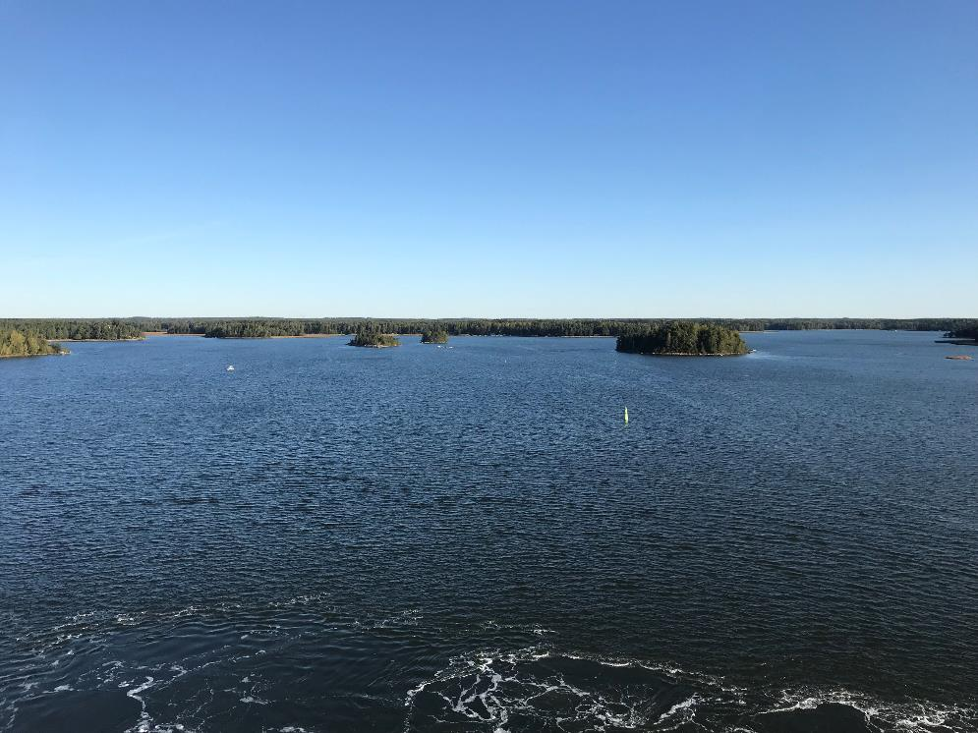
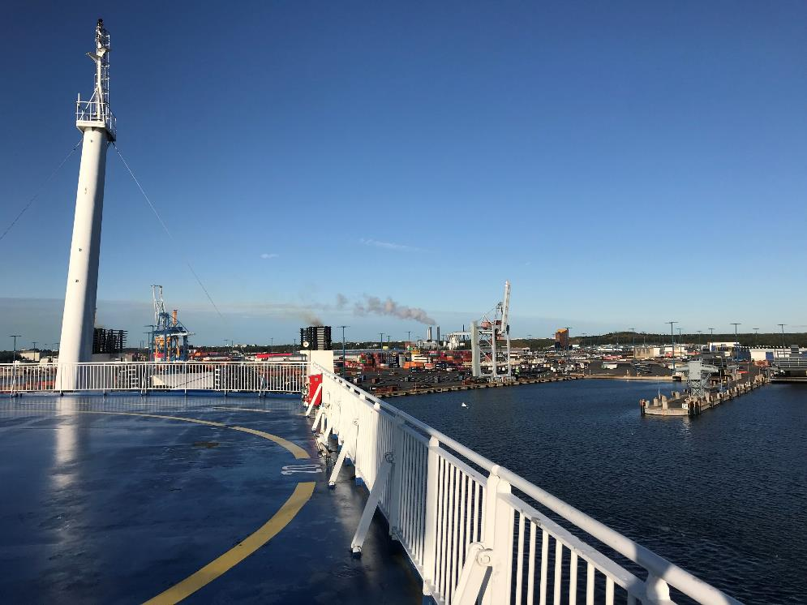
Finland in zicht! Nadat we Amsterdam op vrijdagmiddag achter ons lieten, kwamen we uiteindelijk op zondagochtend uitgerust aan in Helsinki

Slide 5
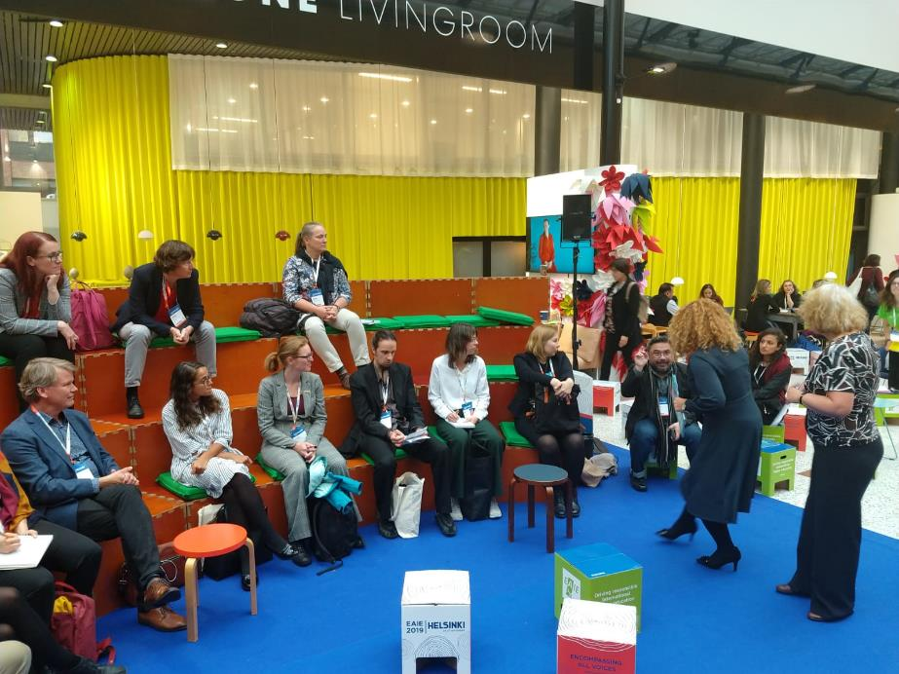
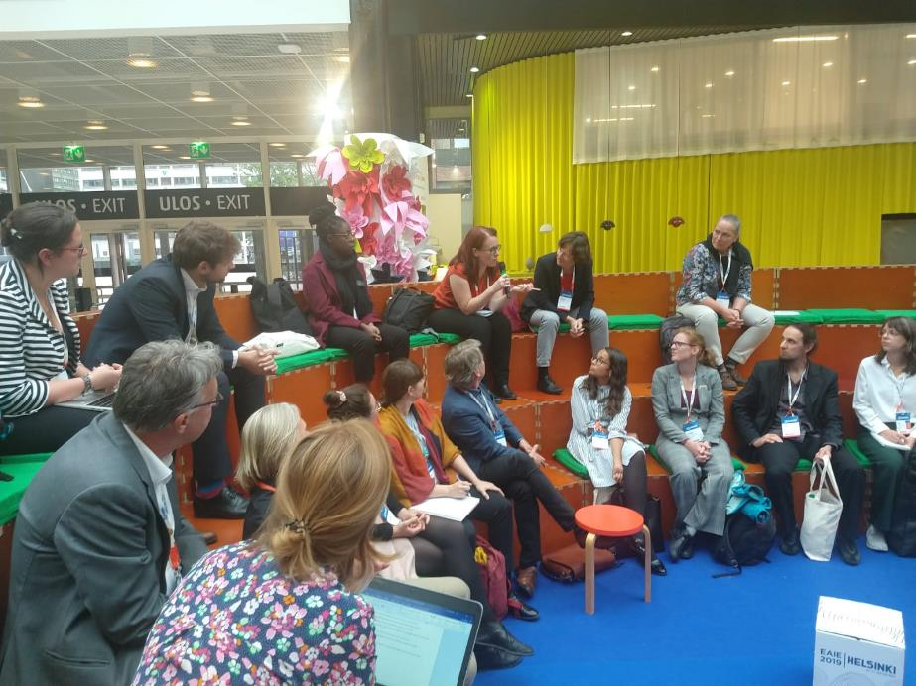
Campfire session op EAIE-conferentie 2019 in Helsinki: How sustainably do your students and international officers travel?

Slide 6
Uitkomsten
De reis beviel goed
Medewerkers van international offices zijn bewuster gemaakt van deze mogelijkheid → volgende EAIE-conferentie in Barcelona met een grotere groep mensen per trein bezoeken
Dankzij campfire session een ‘Green travel grant’ ingericht om studenten te enthousiasmeren om per trein naar hun exchange-bestemming te reizen
Door corona zijn de initiatieven helaas wat stil komen te liggen.

